Slide 1
Рулет картофельный с овощами и грибами!

Slide 2
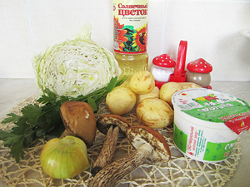
Ингредиенты:
Для приготовления данного рулета вам потребуется: 1 кг. картофеля, 200 гр. капусты белокочанной (или пекинской), 300 гр. грибов, 3 головки репчатого лука, 3 ст. л. растительного масла, 3 ст.л. сметаны, зелень петрушки или укропа, соль и перец по вкусу. Время приготовления куртофельного рулета состовляет 1 час, из указанного количества ингредиентов у меня получилось 6 порций.

Slide 3
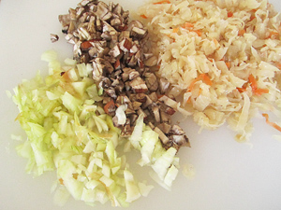
Шаг 1. Капусту, лук и грибы нашинкуйте.

Slide 4
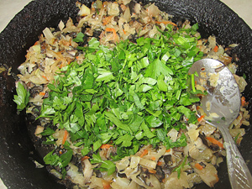
Шаг 2. Все обжарьте на масле, затем добавьте зелень.

Slide 5
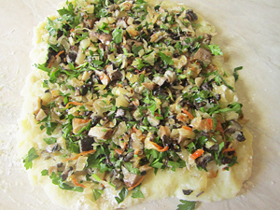
Шаг 3. Картофель сварите в подсоленной воде, протрите горячим. На картофельную массу выложите начинку и придайте массе форму рулета

Slide 6
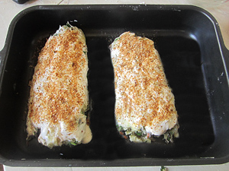
Шаг 4. Рулет переложите на смазанный маслом противень швом вниз. Смажьте сметаной, посыпьте панировочными сухарями, наколите вилкой в нескольких местах и запекайте при 200°С в течении 20 минут.

Slide 7
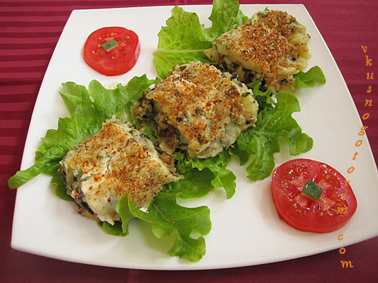
Вкусный и сытный, рулет картофельный с овощами и грибами украсит ваш обеденный стол.

Slide 8
Приятного вам аппетита!

